Slide 1
Об итогах работы по актуализации списков адресов домов на территории муниципальных образований и проверки состояния адресного хозяйства. Об организационном плане проведения Всероссийской переписи населения 2020 года.
Докладчик: КУРИЛЮК ТАМАРА МИХАЙЛОВНА начальник отдела статистики населения

Slide 2
СРОКИ ПРОВЕДЕНИЯ
С 1 по 31 октября 2020года
от 4 ноября 2017 года № 2444-р
№ 2444-р
Отработка методологических, организационных и технологических вопросов проведения, способов сбора сведений о населении и подведения итогов Всероссийской переписи населения 2020 года возложена на Федеральную службу государственной статистики (РОССТАТ)

Slide 3
Комиссии по проведению Всероссийской переписи населения 2020 года
№ | Наименование муниципального образования | Создание Комиссии (дата, № нормативного акта) , утверждающего создание Комиссии по проведению ВПН-2020) | Всего создано комиссий в муниципальных образованиях (городских округах, муниципальных районах, городских и сельских поселениях) | Всего состоялось заседаний комиссий
1 | Белгородская область | Постановление Губернатора Белгородской области №34 от 24.05.2019 | 1 | 1
2 | Городской округ город Белгород | Распоряжение № 527 от 26.06.2019 | 1 | 1
3 | Алексеевский городской округ | Постановление №638 от 13.06.2019 | 1 | 2
4 | Белгородский район | Постановление №64 от 17.06.2019 | 23 | 24
5 | Борисовский район | Распоряжение № 636 от 07.06.2019 | 1 | 2
6 | Валуйский городской округ | Постановление № 911 от 06.06.2019 | 1 | 1
7 | Вейделевский район | Постановление №93 от 30.05.2019 | 12 | 12
8 | Волоконовский район | Постановление № 99-01/207 от 31.05.2019 | 1 | 1
9 | Грайворонский городской округ | Постановление № 308 от 06.06.2019 | 1 | 1
10 | Губкинский городской округ | Постановление №971-па от 06.06.2019 | 1 | 1
11 | Ивнянский район | Постановление №209 от 11.06.2019 | 1 | 1
12 | Корочанский район | Постановление № 275 от 03.06.2019 | 1 | 1
13 | Красненский район | Постановление № 45 от 04.06.2019 | 1 | 1
14 | Красногвардейский район | Постановление №62 от 06.06.2019 | 1 | 1
15 | Краснояружский район | Постановление №118 от 03.06.2019 | 9 | 2
16 | Новооскольский городской округ | Постановление №284 от 03.06.2019 | 1 | 1
17 | Прохоровский район | Постановление № 546 от 10.06.2019 | 18 | 18
18 | Ракитянский район | Постановление № 76 от 10.06.2019 | 1 | 1
19 | Ровеньский район | Постановление № 253 от 07.06.2019 | 12 | 12
20 | Старооскольский городской округ | Постановление 1477 от 30.05.2019 | 1 | 2
21 | Чернянский район | Постановление №310 от 06.06.2019 | 17 | 11
22 | Шебекинский городской округ | Постановление №858 от 10.06.2019 | 1 | 1
23 | Яковлевский городской округ | Постановление №260 от 14.06.2019 | 1 | 2
 | ИТОГО |  | 108 | 100

Slide 4
ПЕРЕЧЕНЬ МЕРОПРИЯТИЙ ПО ПОДГОТОВКЕ И ПРОВЕДЕНИЮ ВПН-2020 В 2019 ГОДУ
Взаимодействие с органами исполнительной власти и местного самоуправления по созданию комиссий по подготовке и проведению ВПН-2020
Составление организационного плана проведения Всероссийской переписи населения 2020 года
Уточнение списков адресов домов ВПН-2010 на основе данных , полученных от органов местного самоуправления, эксплуатационных и иных организаций
Актуализация картографического материала для подготовки и проведении Всероссийской переписи населения 2020 года
Проведение регистраторами актуализации на местности списков адресов и картографического материала на бумажном носителе
Внесение в АС ВПН на районном и территориальном уровнях изменений в списки адресов домов и карт-основ по итогам работы регистраторов
Составление списков домов и уточнение численности населения
Получение информации о состоянии адресного хозяйства в населенных пунктах муниципальных образований
Получение информации о перечне и границах муниципальных образований и населенных пунктов

Slide 5
Число регистраторов по городским округам и муниципальным районам
Наименование муниципального образования | Число регистраторов | Наименование муниципального образования | Число регистраторов
Всего по области | 645 | Муниципальные районы
 |  | Белгородский | 98
Городские округа |  | Борисовский | 15
г.Белгород | 48 | Вейделевский | 14
Алексеевский | 35 | Волоконовский | 17
Валуйский | 38 | Ивнянский | 14
Грайворонский | 16 | Корочанский | 25
Губкинский | 43 | Красненский | 9
Новооскольский | 25 | Красногвардейский | 29
Старооскольский | 65 | Краснояружский | 7
Шебекинский | 48 | Прохоровский | 22
Яковлевский | 32 | Ракитянский | 15
 |  | Ровеньский | 11
 |  | Чернянский | 19

Slide 6
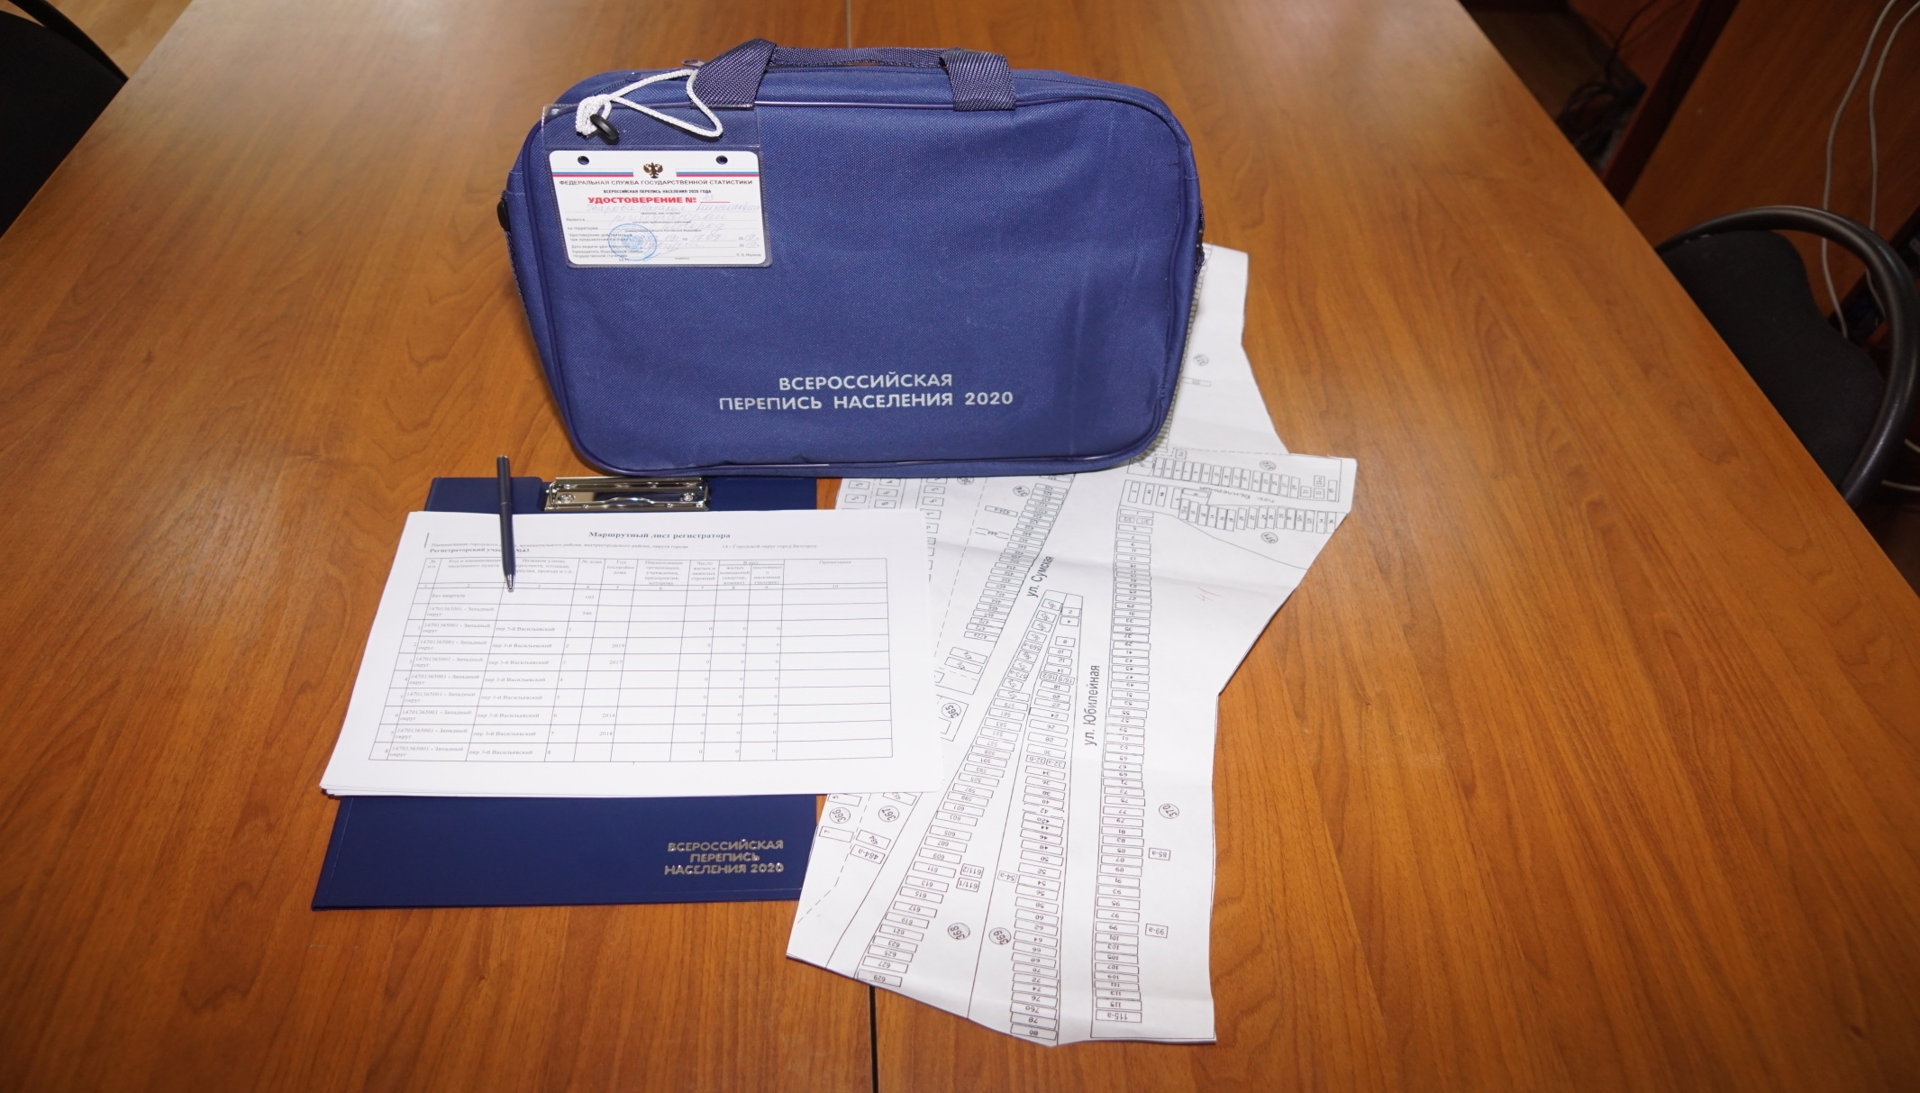
Атрибутика регистратора

Slide 7
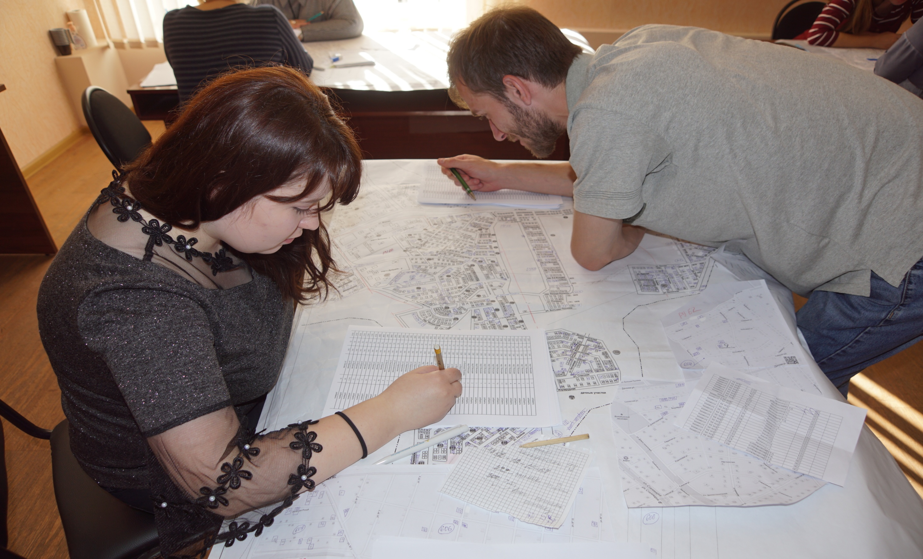
Приемка картографического материала от районных подразделений Белгородстата

Slide 8
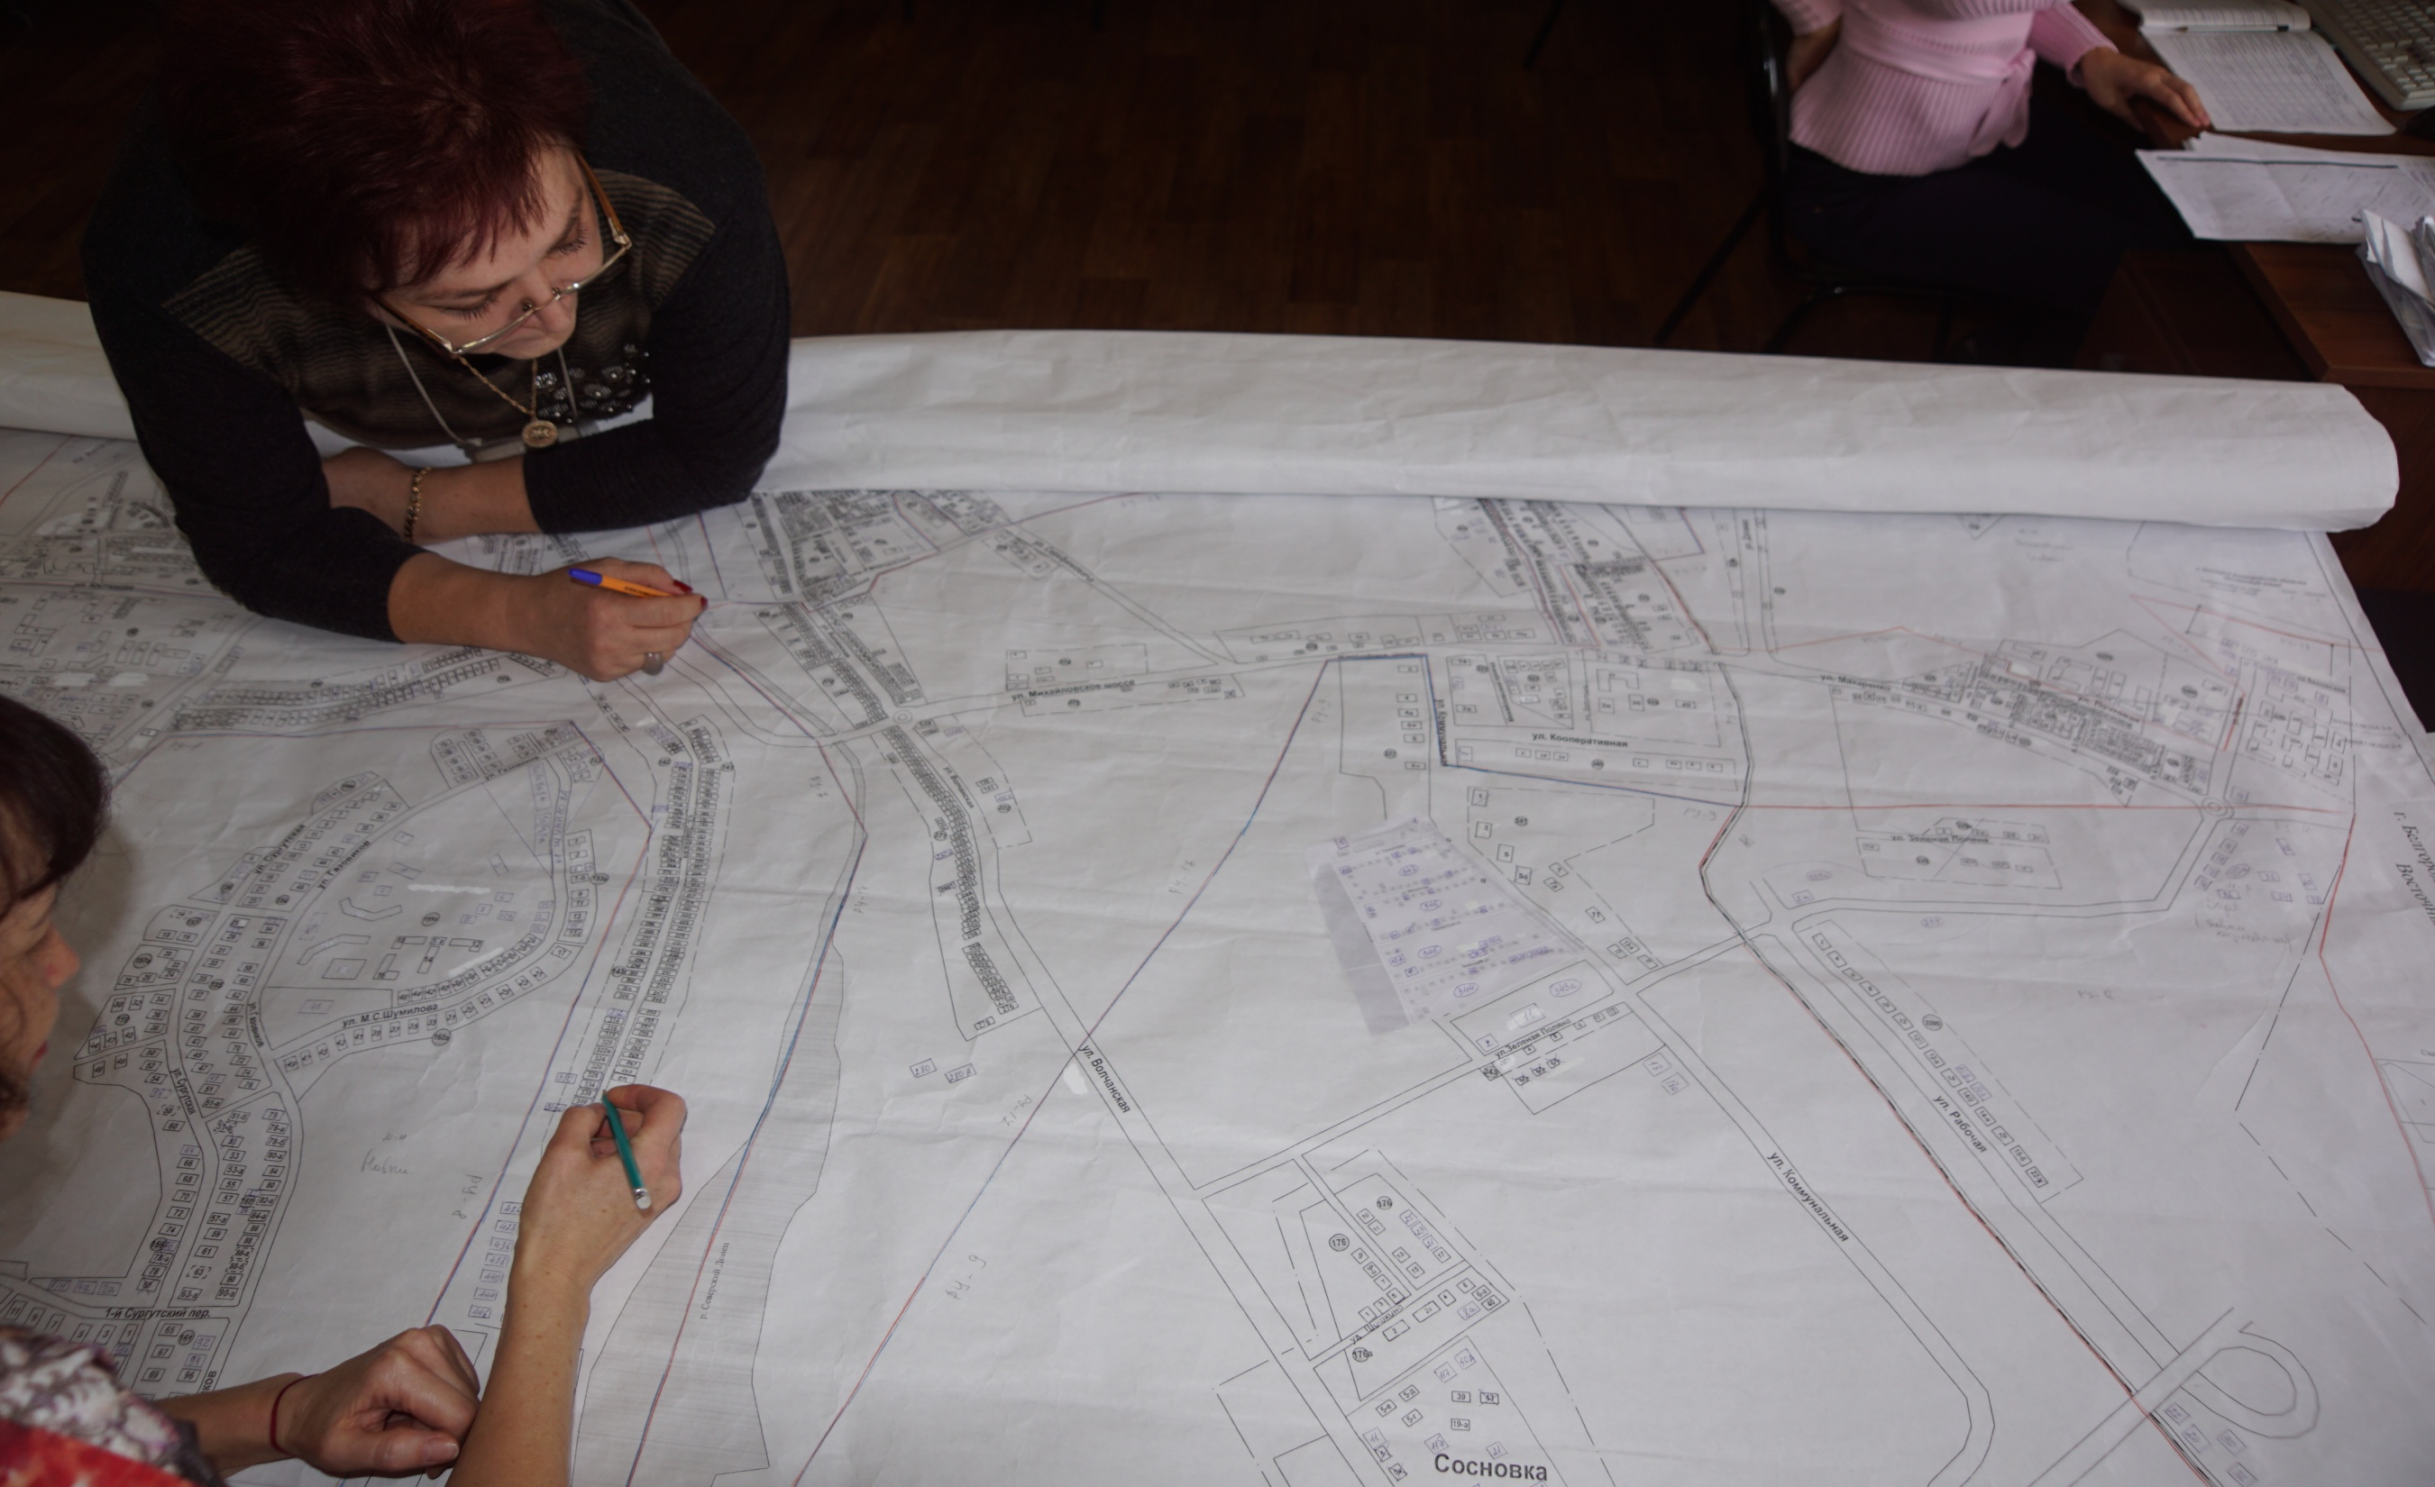
Приемка картографического материала г. Белгорода

Slide 9
Расчет численности населения
Численность населения на начало года
+
Изменения за год:
Естественный прирост (родившиеся – умершие) + Миграционный прирост (прибывшие – выбывшие)
+ -
Изменение численности населения в результате административно (муниципально)-территориальных преобразований
=
Численность населения на конец года

Slide 10
Работа регистраторов
Фрагмент картографического материала г. Старый Оскол

Slide 11
Мониторинг состояния адресного хозяйства на территории Белгородской области по результатам регистраторского обхода (без условных регистраторских участков)
Наименование МО | Число пройденных регистраторами домов, ед. | в том числе: |  |  |  | Доля отсутствующих и непригодных аншлагов на домах, % | Доля отсутствующих и непригодных номерных знаков на домах, %
 |  | аншлаги на домах |  | номера на домах
 |  | отсутствующие | нечитаемые (старые, ржавые, закрашенные) | отсутствующие | нечитаемые (старые, ржавые, закрашенные)
Белгородская область | 383276 | 22374 | 519 | 34222 | 2305 | 6.0 | 9.5
Городской округ г.Белгород | 23586 | 913 | - | 515 | - | 3.9 | 2.2
Алексеевский городской округ | 19891 | 13 | - | 340 | - | 0.1 | 1.7
Белгородский район | 56181 | 850 | - | 2530 | - | 1.5 | 4.5
Борисовский район | 10260 | 28 | 7 | 975 | 295 | 0.3 | 12.4
Валуйский городской округ | 23930 | 324 | 15 | 2940 | 127 | 1.4 | 12.8
Вейделевский район | 7953 | 11 | 5 | 41 | 108 | 0.2 | 1.9
Волоконовский район | 12226 | 43 | - | 907 | 87 | 0.4 | 8.1
Грайворонский городской округ | 11351 | 34 | - | 2631 | 38 | 0.3 | 23.5
Губкинский городской округ | 19466 | 5105 | - | 2339 | 5 | 26.2 | 12
Ивнянский район | 8937 | 31 | - | 647 | - | 0.3 | 7.2
Корочанский район | 17154 | 40 | - | 954 | - | 0.2 | 5.6
Красненский район | 6777 | - | - | 448 | 710 | 0.0 | 17.1
Красногвардейский район | 17023 | 142 | - | 2039 | - | 0.8 | 12
Краснояружский район | 5540 | 24 | - | 816 | - | 0.4 | 14.7
Новооскольский городской округ | 16043 | 259 | 2 | 1373 | - | 1.6 | 8.6
Прохоровский район | 13705 | 1665 | 50 | 2180 | 65 | 12.5 | 16.4
Ракитянский район | 12139 | 108 | - | 786 | - | 0.9 | 6.5
Ровеньский район | 8015 | - | - | 135 | 24 | 0.0 | 2
Старооскольский городской округ | 36347 | 6249 | - | 6249 | - | 17.2 | 17.2
Чернянский район | 12273 | - | - | 1130 | 320 | 0.0 | 11.8
Шебекинский городской округ | 26305 | 3250 | 322 | 2128 | 463 | 13.6 | 9.8
Яковлевский городской округ | 18174 | 3285 | 118 | 2119 | 63 | 18.7 | 12

Slide 12
Упорядочение названий улиц, наличие указателей с названиями улиц, номеров домов и квартир в городских населенных пунктах
№ | Наименование муниципального образования | Городские населенные пункты
 |  | всего | населенные пункты, в которых проведены проверки состояния адресного хозяйства | в % к общему итогу | из них, населенные пункты, в которых необходимо провести работу по обеспечению наличия адресного хозяйства | в % к населенным пунктам, в которых проведены проверки состояния адресного хозяйства
1 | Городской округ г. Белгород | 1 | 1 | 100.0 | 1 | 100.0
2 | Алексеевский городской округ | 1 | 1 | 100.0 | 1 | 100.0
3 | Белгородский район | 3 | 3 | 100.0 | 2 | 66.7
4 | Борисовский район | 1 | 1 | 100.0 | 1 | 100.0
5 | Валуйский городской округ | 2 | 2 | 100.0 | 2 | 100.0
6 | Вейделевский район | 1 | 1 | 100.0 | 1 | 100.0
7 | Волоконовский район | 2 | 2 | 100.0 | 2 | 100.0
8 | Грайворонский городской округ | 1 | 1 | 100.0 | 1 | 100.0
9 | Губкинский городской округ | 1 | 1 | 100.0 | 1 | 100.0
10 | Ивнянский район | 1 | 1 | 100.0 | 1 | 100.0
11 | Корочанский район | 1 | 1 | 100.0 | 1 | 100.0
12 | Красненский район | 0 | 0 | 0.0 | 0 | 0.0
13 | Красногвардейский район | 1 | 1 | 100.0 | 1 | 100.0
14 | Краснояружский район | 1 | 1 | 100.0 | 1 | 100.0
15 | Новооскольский городской округ | 1 | 1 | 100.0 | 1 | 100.0
16 | Прохоровский район | 1 | 1 | 100.0 | 1 | 100.0
17 | Ракитянский район | 2 | 2 | 100.0 | 2 | 100.0
18 | Ровеньский район | 1 | 1 | 100.0 | 1 | 100.0
19 | Старооскольский городской округ | 1 | 1 | 100.0 | 1 | 100.0
20 | Чернянский район | 1 | 1 | 100.0 | 1 | 100.0
21 | Шебекинский городской округ | 2 | 2 | 100.0 | 1 | 50.0
22 | Яковлевский городской округ | 3 | 3 | 100.0 | 2 | 66.7
 | ИТОГО | 29 | 29 | 100.0 | 26 | 89.7

Slide 13
Упорядочение названий улиц, наличие указателей с названиями улиц, номеров домов и квартир в сельских населенных пунктах
№ | Наименование муниципального образования | Сельские населенные пункты, в которых ведется адресное хозяйство
 |  | всего | населенные пункты, в которых проведены проверки состояния адресного хозяйства | % к общему итогу | из них, населенные пункты, в которых необходимо провести работу по обеспечению наличия адресного хозяйства | в % к населенным пунктам, в которых проведены проверки состояния адресного хозяйства
1 | Городской округ г. Белгород | - | - | - | - | -
2 | Алексеевский городской округ | 84 | 48 | 57.1 | 35 | 72.9
3 | Белгородский район | 81 | 81 | 100.0 | 78 | 96.3
4 | Борисовский район | 33 | 33 | 100.0 | 31 | 93.9
5 | Валуйский городской округ | 90 | 91 | 101.1 | 75 | 82.4
6 | Вейделевский район | 55 | 55 | 100.0 | 1 | 1.8
7 | Волоконовский район | 75 | 75 | 100.0 | 0 | 0.0
8 | Грайворонский городской округ | 38 | 38 | 100.0 | 36 | 94.7
9 | Губкинский городской округ | 94 | 94 | 100.0 | 64 | 68.1
10 | Ивнянский район | 38 | 38 | 100.0 | 17 | 44.7
11 | Корочанский район | 118 | 118 | 100.0 | 118 | 100.0
12 | Красненский район | 40 | 40 | 100.0 | 23 | 57.0
13 | Красногвардейский район | 77 | 77 | 100.0 | 44 | 57.1
14 | Краснояружский район | 29 | 29 | 100.0 | 10 | 34.5
15 | Новооскольский городской округ | 95 | 95 | 100.0 | 2 | 2.1
16 | Прохоровский район | 132 | 132 | 100.0 | 47 | 35.6
17 | Ракитянский район | 55 | 55 | 100.0 | 9 | 16.4
18 | Ровеньский район | 43 | 43 | 100.0 | 0 | 0.0
19 | Старооскольский городской округ | 78 | 78 | 100.0 | 76 | 97.4
20 | Чернянский район | 56 | 56 | 100.0 | 12 | 21.1
21 | Шебекинский городской округ | 101 | 98 | 97.0 | 23 | 23.0
22 | Яковлевский городской округ | 82 | 82 | 100.0 | 50 | 61.0
 | ИТОГО | 1495 | 1457 | 97.5 | 751 | 51.5

Slide 16
Благодарю за внимание!

